Slide 1




愿力探索
四个词
你分得清吗？
Day 1
主讲：Hugo

Slide 2

痛点开场
过去三年，你有没有——
"终于找到了
真正想做的事"
三个月后又在找新方向？
然后开始怀疑自己不够坚持？

Slide 3

你可能只是——
用错了词！
大部分人追的是「愿望」
从没触到过「愿力」

Slide 4
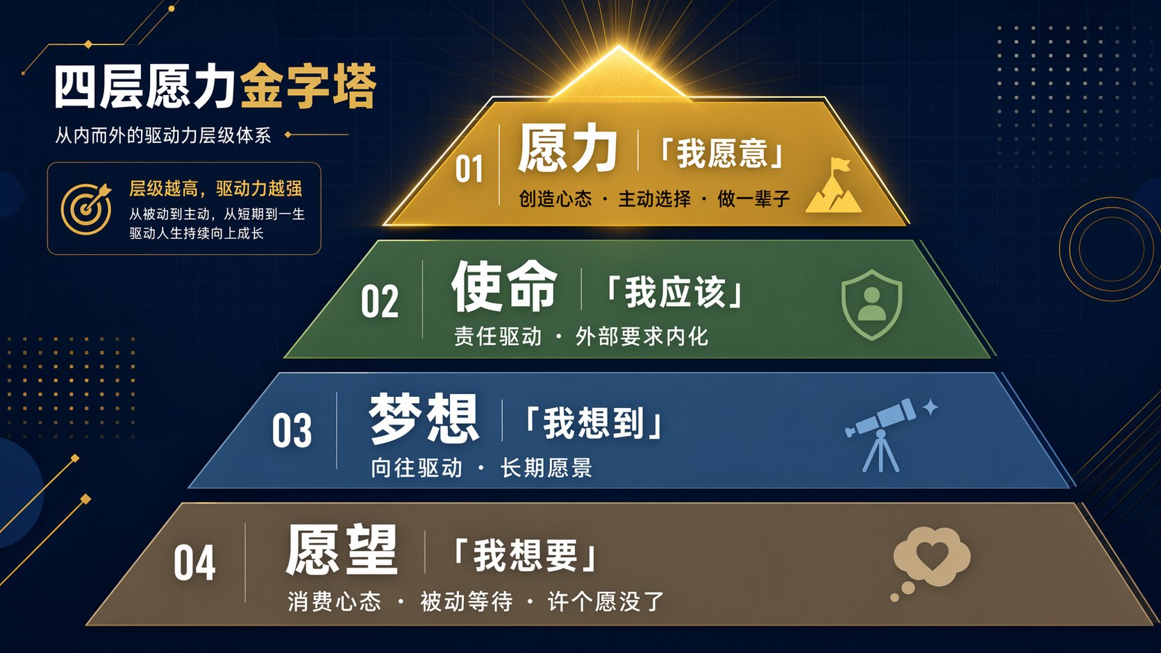

Slide 5
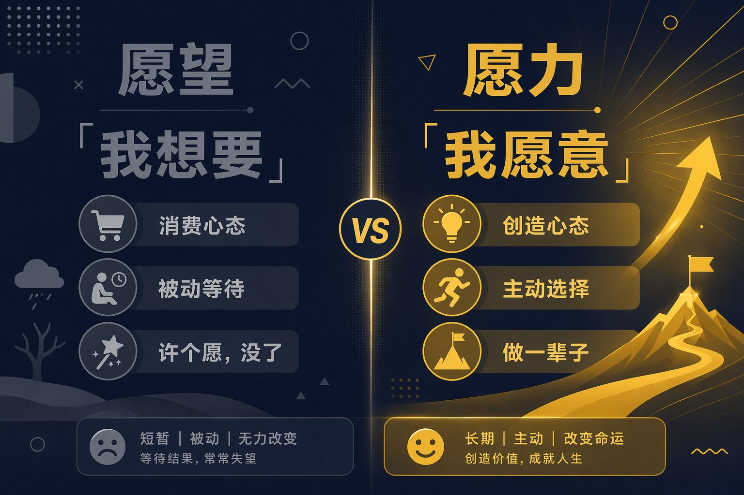

Slide 6

有没有一件事——
你愿意做一辈子
没人看、没人夸、没人给钱
也愿意？
找到它 → 你就是最幸运的 1%

Slide 7
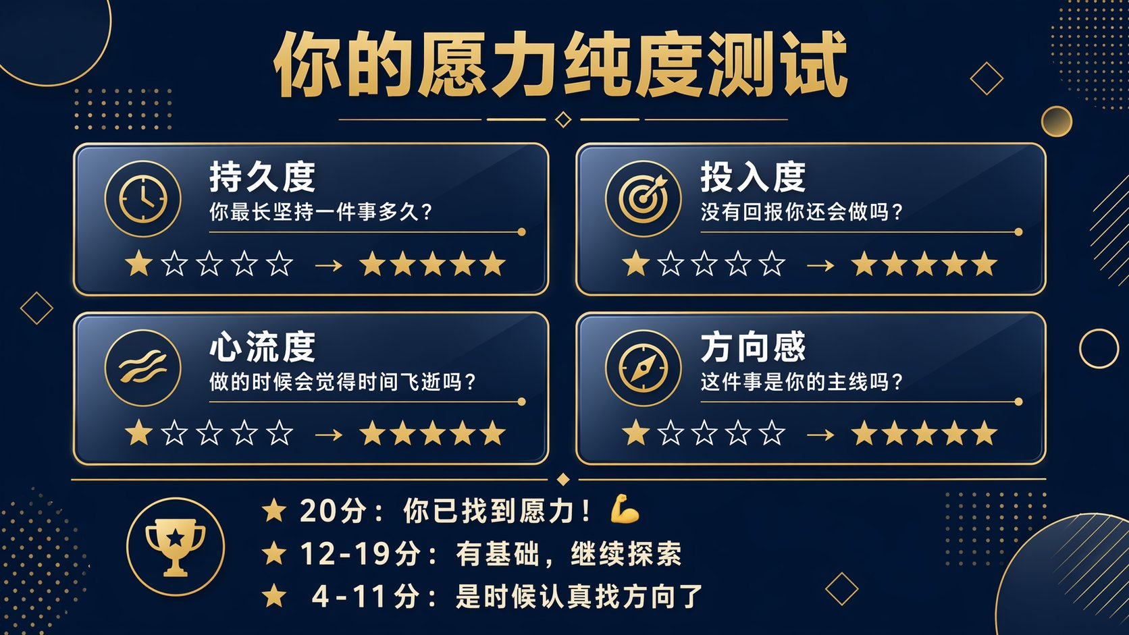
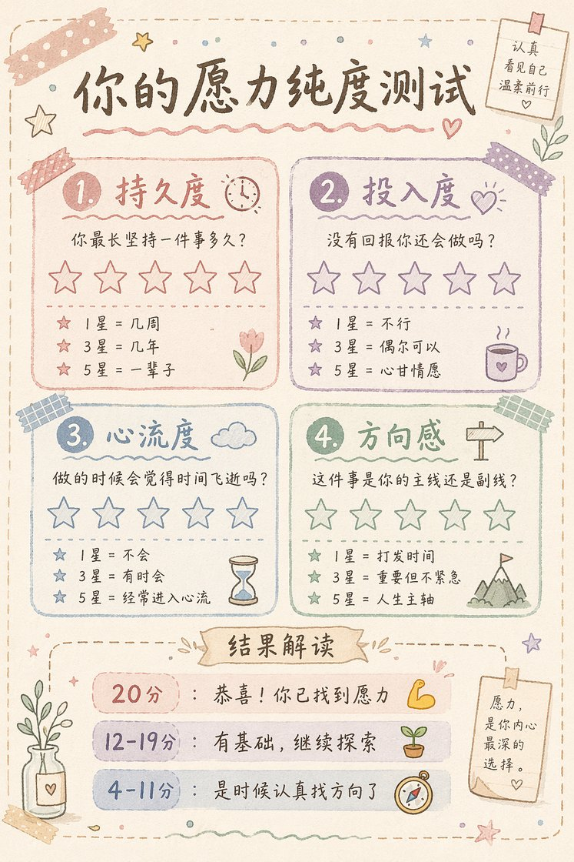

Slide 8
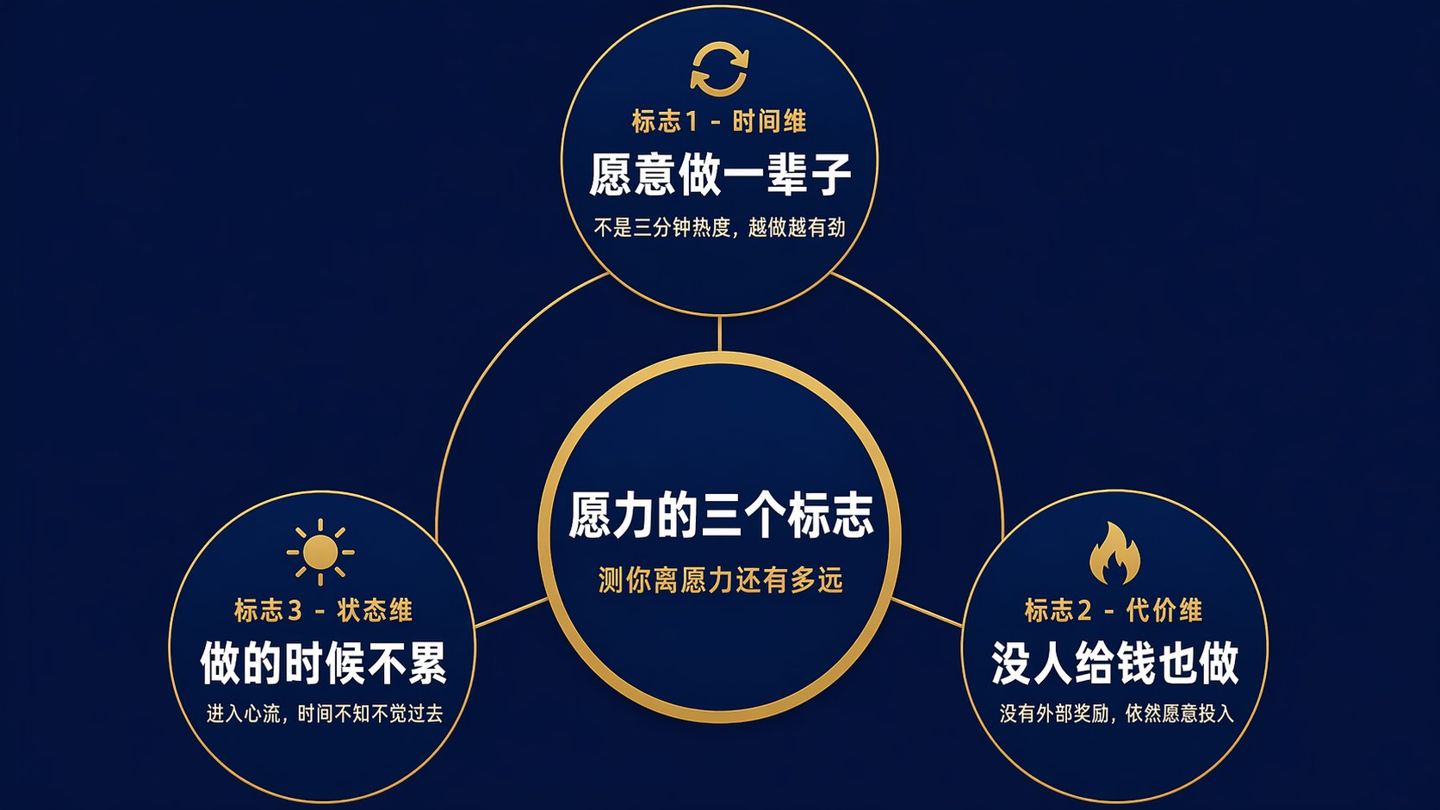


Slide 9
愿力探索
3个标志
测你的愿力纯度
Day 2
主讲：Hugo

Slide 10


昨天写下的 3 个方向
为什么走不远？
不是不坚持
是驱动它们的东西不够硬
愿望 · 梦想 · 使命
都有一个问题 → 「不持久」

Slide 11

愿力三标
① 可承诺
没人看你也做
② 可承受
代价你能扛
③ 可生长
螺旋上升，不是循环

Slide 12

① 可承诺
没人点赞 没人转发
没人夸你 没人给钱
你还会做吗？
是 → 这是愿力
否 → 只是愿望

Slide 13

② 可承受
不是「能得到什么」
是「愿意失去什么」
最差的情况——
钱没了、时间花了、
被人笑话了
你后悔吗？

Slide 14

③ 可生长
一年后回头看——
你知道得更多了
问题也更难了
但你想继续
螺旋上升 ≠ 原地循环

Slide 15

给每个方向打分（0-10）
承 受 长 总分
方向1 _ _ _ ___
方向2 _ _ _ ___
方向3 _ _ _ ___
> 20 分 → 你可能找到了 ✅
< 15 分 → 放弃或降级 ❌

Slide 16

📝 今天的功课
① 选最像愿力的一件事
② 三标打分
③ 写一段话：
「它值得我一辈子做吗？」
评论区见 👇

Slide 17


你已经找到了愿力
为什么还是动不了？
不是意志力问题
下一节揭秘 🔥

